Slide 1
软件工程 ——需求分析2
河南大学软件学院 楚广琳

Slide 2

前情回顾
第3章 需求分析
需求分析的任务、需求的类型、内容来源
需求工程的过程
获取需求的方法
实验：
获取需求，做项目的业务分析

Slide 3

本次课程速递
第3章 需求分析
需求建模的方法
用例图的组成
业务用例建模

Slide 4
第3章 需求分析
01
需求分析的任务
02
需求的类型
03
需求工程过程
04
获取需求的方法
05
需求分析建模技术

Slide 5
需求工程过程
软件需求工程主要分为以下过程：
分析建模
2
需求验证
1
3
4
5
需求获取
文档编写
需求变更
需求分析的过程是一个从模糊概念出发，经过分析、综合评价，到概念逐步清晰的过程。
Notes:
需求获取：
调查软件需求，弄清用户对目标软件系统在功能、性能、行为、设计约束等方面的期望。
手段：通过现场调查、核实、归纳，用自然语言描述。
2.需求建模：
是对现实世界进行抽象的过程。通过符号和文字说明描述系统模型使用户和开发者间建立共同语言基础，消除理解上的歧义；
从原始模型分析找寻目标模型，从物理模型过渡到逻辑模型，作为设计阶段的依据；
手段：采用建模语言和工具
3.需求说明：
需求说明书是需求分析阶段的最终成果，也是需求分析阶段复审的依据；是用户领域专家、 软件分析师、软件设计师共同交流的途径和媒介；是交付给用户文档的一部份；
手段：编写文档
4.需求评审：
根据需求说明书，对需求的正确性、一致性、完整性、无二义行进行评审、确认。
手段：分析师、设计师、客户会审文档

Slide 6

单选题
1分
需求分析阶段的任务是确定（ ）
A
软件开发方法
B
软件开发工具
C
软件开发费用
D
软件系统的功能
提交

Slide 7
单选题
1分
软件生产过程中，需求信息由（ ）给出
A
程序员
B
项目管理者
C
软件分析设计人员
D
软件用户
提交

Slide 8

需求分析案例
中国赛艇协会网上报名系统
项目背景：一直没有一款网上报名系统，全依赖人工管理，各省队参赛报名以excel文件提交给赛艇协会，由工作人员整理报名信息。
用户基本需求概述：开发一个网上报名系统，用于各省对运动员参赛报名，以及中国赛艇协会发布赛事信息和统计整理报名信息。该系统可以用来代替目前中国赛艇协会人工管理的日常工作，提高办公自动化水平，减少人力成本，提高办公效率。

Slide 9

需求分析步骤
业务访谈
列出访谈提纲、做好访谈记录
总结业务分析报告
业务需求建模
使用UML用例图建立业务用例模型
业务流程建模
使用UML活动图建立业务流程模型
针对模型与用户进行沟通确认
数据建模

Slide 10
网上报名系统的第一次访谈记录（节选）
业务访谈
3. 中国皮划艇协会管理人员的主要业务：
（1）各省队用户管理
（2）运动员管理
（3）报名管理
i）报名单位信息
ii）报名运动员信息
（4）赛事管理
i）赛事基本信息
网上报名系统的访谈记录如下：
1. 用户：各省队参赛报名负责人和中国皮划艇协会管理人员。
2. 各省队参赛报名负责人的主要业务：
（1）查看赛事信息
（2）报名：
i）参赛单位信息填报和修改
ii）参赛运动员信息填报和修改

Slide 11
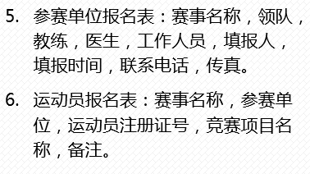
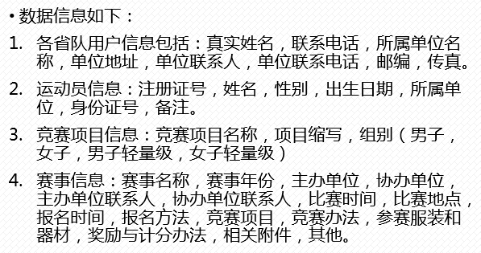
网上报名系统的第一次访谈记录（节选）
业务访谈

Slide 12
需求建模的工作任务
1. 根据访谈内容进行业务用例建模
2. 完成系统用例建模
提交业务用例图
提交系统用例图

Slide 13
网上报名系统的需求建模
工作任务1
什么是用例图（Use Case Diagram）
用例图的作用
用例图的组成
参与者、用例的识别
用例建模技术
对应知识点：
业务用例建模
交付的工作产品：
业务用例图
知识要点

Slide 14
需求建模
Brooks曾在书中写过
构建一个软件系统最困难的部分是正确的确定要构建什么。其他任何工作都不如建立详细的技术需求困难，这包括给人、机器和其他软件系统的界面和接口。如果做错了，没有任何工作会如此扭曲最终的系统，也没有任何一部分更难以在日后更正。

Slide 15
什么是业务用例建模
业务需求是从客户角度提出的对系统的要求，一般也称为初始需求。
业务用例建模在创建模型的初始阶段，用来勾画系统的大致轮廓。
随着对需求的深入理解及与用户不断的沟通交流，进一步对用例进行细化，并根据实际需要，加入一些前期没有被标识出来的用例，转化为系统用例模型。

Slide 16
什么是用例图
用例图(Use Case Diagram)是显示一组用例、参与者以及它们之间关系的图。把客户的想法用更加容易理解的图形化样式展现给用户，它描述的是参与者从系统外部来看系统该有的功能。
用例图中描述的是系统该有哪些功能，而不是怎么实现。
用例建模是一种促进以使用为中心的开发方法。
在软件项目开发中，用例图是业务调研后，最先用来和用户交流讨论的重要的UML图，同时，也开始了一个重要的过程——功能分解。
使用用例模型代替传统的功能说明，往往能够更好地获取用户需求，它所回答的问题是“系统应该为每个（或每类）用户做什么”。
Notes:
在UML中，一个用例模型由若干个用例图描述。

Slide 17
用例图的作用
用例图是从用户的角度来描述对软件产品的需求，分析产品的功能和行为。因此，对整个软件开发过程而言，用例图是至关重要的。
1
用例图定义和描述了系统的外部可见行为，是分析、设计直至组装测试的重要依据。
2
用例图
3
让用户参与前期的系统分析与设计。

Slide 18
用例图对开发的意义
需求
分析和设计
实现
测试
Use Cases 把所有这些过程绑到一起
用例图是从需求分析报告到软件系统设计的第一步，也是系统整个分析过程中最重要的图，它的改变将影响到其它图，用例建模贯穿整个软件开发的过程。

Slide 19
用例图的优势
提供了捕捉功能需求的工具。
有助于将系统范围分解成更易于管理的小块。
提供了与用户交流的工具。
辅助估计项目范围、投入和进度。
为定义测试计划和测试用例提供了一个标准。
为用户手册提供了一个基准。
提供了确定数据对象或实体的起点。

Slide 20
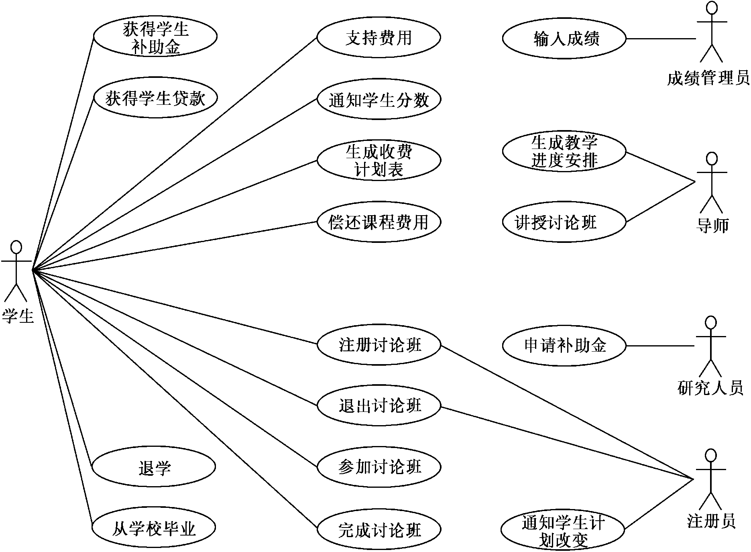
大学信息系统的一个用例图

Slide 21
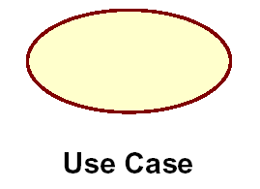
用例图的组成
参与者（Actor）
用例（Use Case）
关系(Relationship)
Notes:
参与者（actor），又叫执行者，是指系统外部与系统交互的人或其他系统。
用例（use case）是系统所提供的一个功能（或某一特定用法）的描述，是执行者和系统交互的一个完整过程。

Slide 22
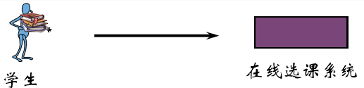
什么是参与者
参与者：又称执行者。是在系统之外，透过系统边界与系统进行有意义交互的任何事物。
参与者可以是人、另外一个系统、硬件设备、其它用例等系统外部的实体。有主要参与者、协助参与者、幕后参与者之分。
参与者是用来执行用例的。
Notes:
主要参与者
具有用户目标，并通过使用当前系统的服务完成。例如，收银员。他们是发现驱动用例的用户目标。
协助参与者
为当前系统提供服务。例如，自动付费授权服务。协助参与者通常是计算机系统，但也可以是组织或人。通过协助参与者可以明确外部接口和协议。
幕后参与者
在用例行为中具有影响或利益，但不是主要或协助参与者。例如政府税收机关。幕后参与者的确定确保确定并满足所有必要的重要事务。如果不明确地对幕后参与者进行命名，则有时很容易忽略其影响或利益。

Slide 23
什么是用例
一个用例是用户与计算机之间的一次典型交互。
在UML中，用例被定义成系统执行的一个功能单元。
只显示系统外部的功能表现，不考虑系统内部的实现过程。
每个用例都必须有一个惟一的名字。
参与者和用例分别描述了“谁来做？”和“做什么？”这两个问题。
Notes:
用例具有响应性、回执性、完整性。分为业务用例和系统用例。

Slide 24
如何建立用例模型
在UML中，一个用例模型由若干个用例图描述。建立用例模型的过程就是对系统进行功能需求分析的过程。
确定系统范围
分析系统功能
各模型元素之间有：关联、包含、扩展及泛化等关系。
定义系统
确定执行者和用例
描述执行者和用例关系
确认模型
执行者通常是使用系统功能的外部用户或系统。
用例是一个子系统或系统的一个独立、完整功能。
确认用例模型与用户需求的一致性，通常由用户与开发者共同完成。

Slide 25
如何建立用例模型
确定系统范围
分析系统功能
各模型元素之间有：关联、包含、扩展及泛化等关系。
定义系统
确定执行者和用例
描述执行者和用例关系
确认模型
执行者通常是使用系统功能的外部用户或系统。
用例是一个子系统或系统的一个独立、完整功能。
确认用例模型与用户需求的一致性，通常由用户与开发者共同完成。

Slide 26
用例建模技术
系统的范围是指系统问题域的目标、任务、规模和系统提供的功能和服务。
系统的边界就是系统内外的分界线，用一个实线方框表示。
系统开发的主要任务是对系统边界内的元素进行分析、设计和实现，系统边界外部的事物统称为执行者。
确定系统的范围和边界
识别参与者
识别用例
识别用例间的关系
用例描述
审核用例模型
用例关系的识别必须通过业务调研报告和用例描述得到。

Slide 27

识别参与者的方法
谁使用系统的主要功能？
谁改变系统的数据？
谁从系统获取信息？
谁需要系统的支持以完成日常工作任务？
谁负责日常维护、管理并保证系统正常运行？
系统需要应付（处理）哪些硬件设备？
系统需要和哪些外部系统交互？
谁（或什么）对系统运行产生的结果（值）感兴趣？
有哪些时间、气温等内部或外部条件？

Slide 28
参与者建模的检查项
是否找全所有的参与者？是否对系统环境中所有的角色进行了描述和建模？
每个参与者是否至少与一个用例发生了交互？
是否可以为每一个角色找到至少两个实例？
不同参与者与系统的交互是否一致，扮演的角色是否相似？如果有，则应该要合并这些参与者作为同一种角色 。

Slide 29
识别参与者的误区
在分析系统的参与者时，除了考虑操作者是否与系统交互之外，还要考虑操作者是否在系统的边界之外，只有在系统边界之外的操作者才能称为参与者，否则只能是系统的一部分。
初学者常常把系统中的数据库识别为系统的参与者，对于多数系统来说，数据库是用来存储系统数据的，是系统的一部分，不应该被识别为参与者。
例外的情况是，一些遗留系统的数据库存储着新系统需要导入或者处理的历史数据，或者系统产生的数据导出到外部数据库中以供其它系统使用，这时的数据库应该视为系统的参与者。

Slide 30
识别参与者的方法
例如，以图书管理系统中学生借书事务为例，学生将书带到总借还台，由图书管理员录入图书信息，完成学生的借书事务。
图书管理系统的参与者：
图书管理员（Librarian）
借阅者（Borrower）？
Notes:
这个使用场景中，图书管理员是操作者，而学生不是，因为借书事务本身是由图书管理员来完成，而不是学生本身。但如果学生可以自助借书，或者可以在网上借书，那么学生也将是操作者，因为这两种场景中学生直接与图书管理系统进行了交互。

Slide 31
识别参与者练习1
客户给销售员发来传真订货， 销售员下班前将当日订货单汇总输入系统。
谁是系统的Actor？
答案： 销售员

Slide 32
识别参与者练习2
商品销售系统：顾客通过网络下单之后，系统计算出总计金额，税金，运费，并将数目传递给一个外挂的会计系统，该系统是另外购买的。
有几个Actor？
答案： 顾客(商品销售系统)，
会计系统

Slide 33
识别用例的方法（难点）
每个参与者的目标是什么？为什么参与者要使用这个系统？
参与者希望系统提供什么功能？
系统是否存储和检索信息，如读取、创建、删除、修改、存储等；如果是，这个行为由哪个参与者触发？
当系统改变状态时，是否通知参与者？
是否存在影响系统的外部事件，是哪个参与者通知系统这些外部事件？
系统需要哪些输入输出？谁从系统获取信息？
参与者是否需要知道系统内部发生的事件或改变？
系统是否能够应对业务中所有的正确行为与操作？

Slide 34
识别用例的方法
识别用例时一般是抽取业务调研报告中的动词或动词词组。
用例的命名：使用主动语态——用动词起始
在分析用例名称是否合适，一个简单有效的方法是将操作者和其用例连在一起读，看是否构成一个完整场景或句子。比如“游客浏览图书”，“游客登录注册”，都是一个完整的场景。而“游客图书”就不是一个完整场景或句子。
需要注意的是：用例必须是由某一个参与者触发而产生的活动，如果存在跟参与者不进行交互的用例，则可以考虑并入其它用例，或者检查是否缺少参与者。反之，每个参与者也必须至少涉及一个用例。

Slide 35
识别用例的方法
在具体的需求分析过程中，先从用户角度识别出系统的大致功能（大用例），就像一个黑盒一样，不涉及其内部的任何信息。
如果该用例不足以表达足够的信息来支持系统的开发，就有必要把用例黑盒打开，审视其内部结构，找出黑盒内部的参与者和用例（小用例）。
就这样不断的打开黑盒，分析黑盒，再打开新的黑盒，直到整个系统可以被清晰的了解为止。
通过解读业务分析报告，对用例进行归纳、拆分、补充、汇总，以及对用例关系进行分析和确认。

Slide 36
识别用例的方法
和用户交互；
把自己当作actor，与设想中的系统进行交互。
考虑：
系统交互的目的是什么？
需要向系统输入什么信息？
希望由系统进行什么处理并从它得到何种结果？
注意：确定Use Case和确定actor不能截然分开

Slide 37
识别用例的注意事项
用例建模是为了表示系统的行为，通过模型可以很容易理解系统进行的操作。
应该识别出所有的用例，用来表达所有的需求。
系统的任何一个特性都可以找到对应的用例。
用例模型并不包含多余的行为；所有的用例可以追溯到系统的功能性需求作为验证。
去掉所有的CRUD类的用例：
创建(Create), 查找(Retrieve), 更新(Update), 删除(Delete)

Slide 38
用例定义不是功能分解
功能分解：将问题分解为粒度小，独立的部分。
不同的模块协同工作，体现系统的功能。
通常，一些功能分解并没有实际的意义。
用例:
不是功能分解的过程！
综合所有功能一起描述系统如何使用。
需要包含语境信息

Slide 39
功能分解
插卡
处理交易
银联 选择转出账号
输入密码
选择“转账”
顾客
输入金额
选择转入账号
选择“取款”
选择“查询余额”

Slide 40
正确的用例建模
取款
(Withdraw Cash)
转账
(Transfer Funds)
顾客
银联
存钱
(Deposit Funds)

Slide 41
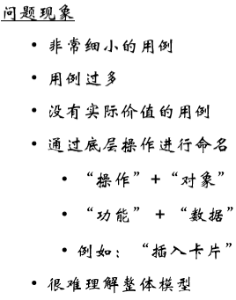
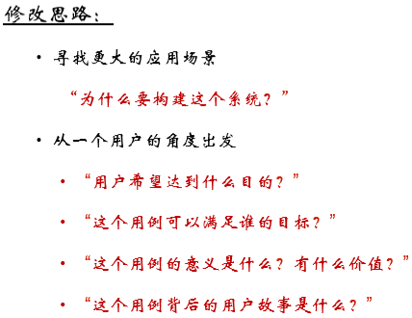
如何避免功能性分解

Slide 42
识别用例案例
例如，Email客户端（如Outlook Express）：
用户A在北京发邮件给深圳的B，系统提醒B”你有新邮件”，用户B收邮件。

Slide 43
识别用例案例
一个论坛类的应用，用户可以提问，别人来回答，如果有自己问题被解答的话，就给发问者发一份邮件通知。
注意：发邮件这个用例可以是单独的用例，也可以是由回答用例扩展出来的用例。

Slide 44
识别用例练习
在图书管理系统中，工作人员的日常业务有：图书管理、借书证管理、图书的借阅和归还等。
请画出该系统的用例图。

Slide 45
识别用例练习
ATM自动取款机的主要功能有：存款、取款、转账、查询账户信息、修改密码、登录等。
请画出ATM机的用例图。

Slide 46
用例图中的关系（难点）
用例图中有以下几种关系：
1. 关联 2. 泛化
3. 包含 4. 扩展
Notes:
如果系统用例较多，不同的用例之间存在共同行为，可以将这些共同行为提取出来，单独组成一个用例。当其他用例使用这个用例之时，它们就构成了包含关系。
在用例的执行过程中，可能出现一些异常行为，也可能会在不同的分支行为中选择执行，这时可将异常行为与可选分支抽象成一个单独的扩展用例，这样扩展用例与主用例之间就构成了扩展关系。一个用例常常有多个扩展用例。
用例之间的泛化关系描述用例的一般与特殊关系，不同的子用例代表了父用例的不同实现。

Slide 47
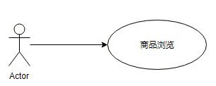
用例图中的关系
用例与参与者之间：
关联关系
表示参与者与用例之间的通信。用实线加箭头表示。
顾客
关联关系

Slide 48
用例图中的关系
参与者之间：
参与者是类，可以象类一样存在泛化或者依赖关系。
泛化关系：
参与者之间可以有共同的属性和行为，因此可使用泛化关系来描述多个参与者之间的公共行为。它们之间有特殊和一般的关系。
注意：箭头指向一般个体。
系统中经理可以参加雇员的所有用例

Slide 49
用例图中的关系
参与者之间：
依赖关系
是两个参与者之间的一种比较弱的联系（使用），而关联关系是一种强依赖关系。
用虚线加箭头表示，箭头指向依赖的对象。在用例图中可以不用表示这种关系。
依赖关系

Slide 50
用例图中的关系
用例之间：
包含关系（Include）：
指一个用例作为另一个用例必需的部分被使用，是依赖关系的一种。被包含的叫包含用例，它是基础用例(base use case)中一个不得不执行的用例部分。
包含关系

Slide 51
详解：包含(Include)关系
包含关系中的基本用例的执行依赖于包含用例的执行，如果没有包含用例，则基本用例的执行是不完整的。
包含用例是可重用的用例──多个用例的公共用例（公共行为）。
若一个用例本身具有独立的业务逻辑，同时也可能被其它用例所引用，则这个用例需要独立封装为包含用例。
要使用包含关系，必须在子用例中说明基础用例行为包含的详细位置，类似于功能调用。
Notes:
有时当某一个用例的事件流过于复杂时，为了简化用例的描述，我们也可以把某一段事件流抽象成为一个被包含的用例。这种情况类似于在过程设计语言中，将程序的某一段算法封装成一个子过程，然后再从主程序中调用这一子过程。
如果两个以上用例有大量一致的功能，则可以将这个功能分解到另一个用例中，其他用例可以和这个用例建立包含关系。
一个用例的功能太多时，可以用包含关系建模多个小用例。

Slide 52
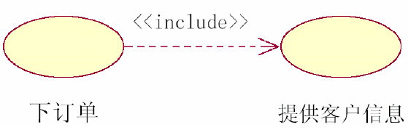
包含举例
在购物系统中，“下订单”用例包含“提供客户信息”用例。
注意箭头指向：由包含者指向被包含者，即由“父”指向“子”。

Slide 53
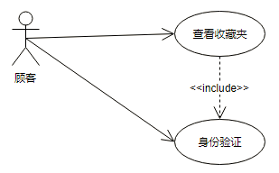
包含举例
在购物系统中，“查看收藏夹”用例包含“身份验证”用例，在查看收藏夹之前必须进行身份验证。

Slide 54
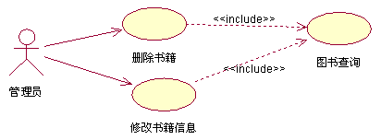
包含练习
在图书管理系统中，有“删除书籍”，“修改书籍信息”，“图书查询”用例，它们之间有包含关系。不管是删除书籍还是修改书籍信息，都必须先进行该书籍的查询工作。请画出该用例图，并标明关系。

Slide 55
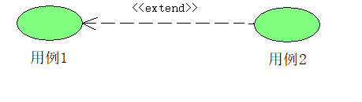
用例图中的关系
用例之间：
扩展关系（Extend）
一个用例也可以被定义为基础用例的增量扩展，这称作扩展关系，也是依赖关系的一种。即可以将一个功能完整的基础用例进行扩展，使其能够完成一个新的功能。
扩展关系

Slide 56
详解：扩展(Extend)关系
扩展关系表示一个业务用例的执行有时需要对用例的功能进行扩展。将扩展用例的事件流在一定的条件下按照相应的扩展点插入到基础用例中。
基础用例不必知道扩展用例的任何细节，它仅为其提供扩展点。基础用例没有扩展用例也是完整的。
扩展用例的行为是否被执行要取决于主事件流中的判定点。如果特定条件发生，扩展用例的行为才被执行。
值得注意的是扩展用例的事件流往往可以抽象为基础用例的备选流。扩展用例会改变基础用例的事件流。

Slide 57
详解：扩展关系
扩展关系是从扩展用例到基本用例的关系，它说明为扩展用例定义的行为如何插入到为基本用例定义的行为中。它是以隐含形式插入的，也就是说，扩展用例并不在基本用例中显示。
在以下情况下，可使用扩展用例：
表明用例的某一部分是可选的系统行为（这样就可以将模型中的可选行为和必选行为分开）。
表明只在特定条件下才执行的分支流。
Notes:
扩展用例是可选项，将基础用例中一段相对独立并且可选的动作，用扩展用例加以封装，再让它从基础用例中声明的扩展点上进行扩展，可使基础用例行为更简练和目标更集中。

Slide 58
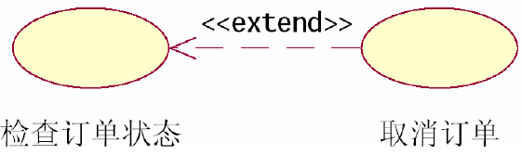
扩展举例
在网上购物系统中，“取消订单”用例是“检查订单状态”用例的扩展。
注意箭头指向：由“扩展”出来的“子”指向“父”。

Slide 59
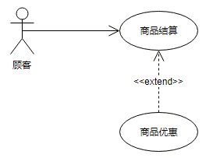
扩展举例
在网上购物系统中，有“商品结算”用例，但是系统中对不同的商品或顾客购买一定金额的商品会有优惠政策，因此系统中还有一个“商品优惠”用例，作为“商品结算”用例的扩展。

Slide 60
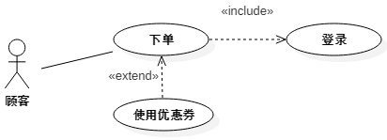
例1
在某网上购物系统中，当顾客“下单”时，系统必须先确认用户的身份，因此“下单”这个基础用例必须包含“登录”这个包含用例；系统对不同的商品或顾客会发放优惠券，因此系统中还有一个“使用优惠券”用例，作为“下单”这个基础用例的扩展。

Slide 61
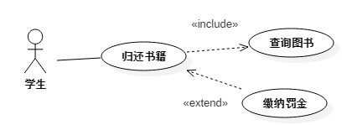
例2
在图书管理系统中，有一个基础用例“归还书籍”，规定了一般情况下的还书流程。“归还书籍”时必须先“查询图书”，查询后如果读者所借书籍超期，在还书的时候是要交纳罚金的，因此在基础用例中添加扩展点，特定条件是超期，如果满足特定条件，将执行“交纳罚金”这个扩展用例。

Slide 62
详解：包含用例与扩展用例的区别
相对于基础用例，扩展用例是可选的，而包含用例则不是。
如果缺少扩展用例，基础用例还是完整的，而缺少包含用例，则基础用例就不完整了。
扩展用例的执行需要满足某种条件，而包含用例不需要。
扩展用例的执行会改变基础用例的行为，而包含用例不会。

Slide 63
用例图中的关系
用例之间：
泛化关系（Generalization）
一个用例可以被特别列举为一个或多个子用例，这被称为用例泛化。
泛化关系

Slide 64
详解：泛化(Generalization)关系
当多个用例共同拥有一种类似的结构和行为的时候，我们可以将它们的共性抽象成为父用例，其他的用例作为泛化关系中的子用例。
泛化关系是对父用例具有一定的强依赖关系，子用例表示父用例的特殊形式，可以继承父用例的行为和属性，还可以添加自己的行为和属性。

Slide 65
泛化举例
在订票系统中，“订票” 是“电话订票” 和“网上订票” 的抽象。
注意箭头指向：由“子”指向“父”。

Slide 66
泛化举例
在投核保系统中，“核保”用例是“自动核保”和“人工核保”的抽象。

Slide 67
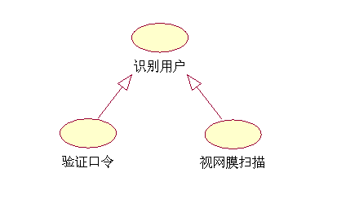
泛化举例
在系统验证模块中，识别用户用例有两个子用例“验证口令”和“视网膜扫描”。

Slide 68
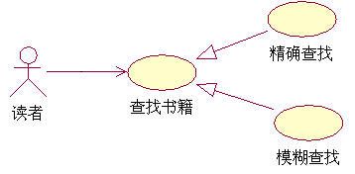
泛化练习
在图书管理系统中，用例“查找书籍”负责在图书馆的数据库中查找符合输入信息的书籍。该用例有两个子用例“精确查找”和“模糊查找”。 画出该用例图。

Slide 69
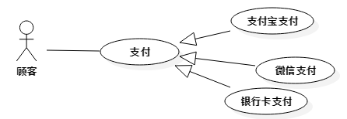
例子
在某网上购物系统中，当顾客“支付订单”时，可以用支付宝支付 、微信支付，也可以用银行卡支付，“支付宝支付”、“微信支付”、“银行卡支付”都是“支付”的一种具体方式。

Slide 70
用例图、参与者、用例、关系小结
参与者和用例间的关系：
关联关系
参与者之间的关系：
泛化关系
依赖关系
用例之间的三种关系：
包含关系（Include）
扩展关系（Extend）
泛化关系（Generalization）

Slide 71
案例——图书销售系统用例图
操作者之间可以存在泛化关系，类似的参与者可以组成一个层级结构。在网上书店的例子中，会员是游客的泛化，游客有浏览图书的用例，而会员不仅包含游客的全部用例，还具有自己特有的购买图书用例，参见右图。

Slide 72
案例——网上购物系统用例图
案例分析：（联系自己淘宝的过程）
用户通过网址访问网上购物系统，进入系统后，用户根据分类目录浏览商品名称、规格、单价、图片等信息，直至浏览某个商品的详细技术指标。浏览过程中，用户可以随时将商品放入购物车，系统可显示购物车内已选购的商品、单价、数量及价格，用户还可以随时删去购物车内尚未结账的商品。
当客户选好商品后，可以结账，此时系统首先要求用户注册/登录，然后根据购物车中的商品生成订单，同时选择支付方式，填写派送信息，如送货地址、送货时间段等，此时可提交订单，系统返回用户一个订单号。系统提供网上在线支付和货到付款两种支付方式。在线支付由专门的网上支付系统实现，需填写相关账户的账号、密码等，并扣款，显示付款成功或失败。货到付款由送货员收取。用户还可以通过订单号查询订单的当前状态，如已提交未付款、已发货、已付款等，并允许取消尚未发货的订单。

Slide 73
案例——网上购物系统用例图
案例分析：（联系自己淘宝的过程）
系统业务员将用户提交的订单交由物流系统或快递公司，向用户发货，物流系统或快递公司送达商品后对未付款的客户收款，并将用户签收单返回给系统业务员，系统业务员负责更新订单的状态，以便跟踪和了解订单的执行情况。

Slide 74
约定
用户所订商品不存在缺货的情况；
物流系统或快递公司向用户送货、收款，向系统业务员返回客户签收单不属于本案例的功能；
不能取消已发货的订单；
不包括对商品信息和客户信息的创建和维护；
不考虑用户拒收的情况；
系统业务员不能取消客户的订单；
当用户提交订单后，选择网上支付操作时才由系统链接相关的网上支付系统实现真正的支付。

Slide 75
识别执行者
用户：使用该系统购物的人。
系统业务员：完成订单状态更新的人。
网上支付系统：实现网上在线支付的软件系统。
用户信息管理系统：创建和维护用户信息的软件系统。
商品信息管理系统：创建和维护商品信息的软件系统。

Slide 76
识别用例一
用户的操作包括在购物车中添加商品、删除商品、显示购物车内的商品，合并为一个购物车管理用例。
商品信息浏览分为不同的详细程度和分级分类目录，将整个商品信息浏览作为一个商品信息浏览用例。
网上在线订购是网上购物系统的一个主要功能，在选购商品时需要浏览商品信息和购物车管理，因此网上在线订购用例包含前面两个用例。

Slide 77
识别用例二
支付用例包含在线支付和货到付款两个用例，而货到付款用例不用实现，因此只有一个在线支付用例。
订单管理包括订单查询、订单状态更新、取消订单功能，合并为一个订单管理用例。
注册、登录被多个用例引用，将其作为独立用例。

Slide 78
买家功能
1.浏览商品
按分类浏览，快速定位感兴趣商品类别，如服装、数码等，满足不同需求。
查看推荐商品，平台依据浏览历史和偏好精准推送，发现潜在心仪好物。
探索热门商品，紧跟潮流趋势，了解当下爆款，参与热门商品讨论与选购。
2.搜索商品
关键词搜索，输入简单词汇精准查找商品，如“运动鞋”，快速呈现相关结果。
高级筛选功能强大，按价格、品牌、评价等多维度筛选，缩小范围精准选购。
查看搜索历史记录，方便回顾过往搜索，快速回到感兴趣商品页面。
3.查看商品详情
商品图片展示清晰，多角度呈现细节，帮助买家全面了解商品外观。
商品描述详细，涵盖材质、功能、尺寸等信息，让买家知晓商品特性。
用户评价与评分直观，参考他人使用经验，辅助判断商品质量与满意度。

Slide 79
4.加入购物车
选择规格灵活，颜色、尺寸等多样选项，满足个性化需求。
输入购买数量便捷，支持批量购买，满足不同购物场景。
收藏商品功能实用，方便日后查看，不错过心仪商品。
5.管理购物车
调整商品数量轻松，随时修改购买数量，灵活控制购物预算。
删除商品操作简便，快速清理不需商品，保持购物车整洁。
批量操作高效，全选或取消全选，批量修改或删除商品。
6.下单购买
确认收货地址准确，确保商品顺利送达，避免地址错误带来麻烦。
选择支付方式多样，信用卡、第三方支付等，满足不同支付习惯。
订单确认与提交严谨，核对订单信息无误后提交，保障交易准确性。

Slide 80
7.在线支付
支持多种支付方式，涵盖主流支付渠道，满足不同用户需求。
支付安全验证严格，多重加密保护，确保交易资金安全无忧。
支付结果通知及时，成功或失败均有提示，让用户知晓交易状态。
8.查看订单状态
订单追踪详细，发货、运输中、已送达等状态实时更新。
物流信息更新及时，查看物流动态，了解商品运输进度。
9.取消订单
未发货前可申请取消，及时止损，避免不必要损失。
取消原因填写明确，帮助平台和卖家了解原因，优化服务。

Slide 81
10.对商品进行评价
提交文字评价表达观点，分享使用体验，为他人提供参考。
上传图片或视频直观，展示商品实际使用效果，增强评价可信度。
给出星级评分量化，简洁明了表达满意度，影响商品口碑。
11.提交售后服务请求
选择退货、换货、维修等服务类型，满足不同售后需求。
售后原因说明清晰，让卖家快速了解问题，高效处理售后。
上传相关凭证有力，照片、视频等证明问题，加快售后审核。

Slide 82
卖家功能
（一）店铺管理
1.管理店铺信息
更新店铺介绍及时，展示品牌理念与特色，吸引买家关注。
设计店铺页面布局美观，提升购物体验，增强店铺吸引力。
设置营业时间合理，让买家知晓营业时段，合理安排购物。
（二）商品管理
2.发布商品
编写商品标题与描述精准，突出卖点，吸引买家点击。
上传商品图片或视频生动，展示商品细节与优势，激发购买欲。
设置价格与库存合理，依据成本与市场需求，确保利润与销售。
3.管理商品
编辑现有商品信息及时，更新价格、库存等，保持信息准确。
上下架商品灵活，依据销售情况与市场变化，调整商品展示。
删除不再销售商品，清理无效商品，优化店铺商品结构。

Slide 83
（三）订单处理与销售分析
4.处理订单
查看新订单及时，快速响应买家需求，提升买家满意度。
打印快递单便捷，提高发货效率，确保商品及时发出。
发货并更新物流信息，让买家实时了解商品运输状态。
5.更新库存信息
实时更新库存数量，确保库存数据准确，避免超卖或缺货。
设置库存预警值合理，提前补货，保障商品供应稳定。
6.查看销售报告
销售趋势分析直观，了解销售波动，制定营销策略。
商品热销排行清晰，明确畅销商品，优化商品结构。
客户来源分析精准，了解买家地域与渠道，拓展市场。

Slide 84
（四）客户服务与售后
7.处理客户评价
回复用户评论及时，解答疑问，提升买家满意度与忠诚度。
根据反馈改进商品和服务，优化产品与服务，提升竞争力。
8.售后服务管理
审核退货、换货请求公正，依据平台规则与实际情况处理。
处理维修申请高效，及时解决买家问题，维护品牌形象。
向平台管理员报告争议情况，借助平台力量，妥善解决问题。

Slide 85
网上报名系统的业务用例建模
现在我们要对网上报名系统进行业务用例建模。在上次进行的访谈中，我们得知：
该系统的使用者：各省队参赛报名负责人（各省队用户）和中国赛艇协会管理人员。
各省队用户的主要业务：
（1）查看赛事信息
（2）报名：
i）参赛单位报名
ii）参赛运动员报名

Slide 86
网上报名系统的业务用例建模
中国赛艇协会管理人员的主要业务：
（1）各省队用户管理
（2）单位管理
（3）运动员管理
（4）竞赛项目管理
（5）报名管理
i）报名单位
ii）报名运动员
（6）赛事管理
i）赛事基本信息
ii）主要比赛项目

Slide 87
UML建模工具
IBM Rational Rose
Enterprise Architect（EA）；
JUDE
StarUML
Vision
Power Desinger

Slide 88
网上报名系统的业务用例建模
根据以上访谈内容，我们识别出参与者和用例。
在StarUML或者PowerDesigner中建模。
打开模型：网上报名系统。
在Model中新建一个包，命名为“领域分析”，在其中创建一个用例图（UseCase Diagram，命名为：业务用例图。
省队用户用例图如下页图所示。

Slide 89
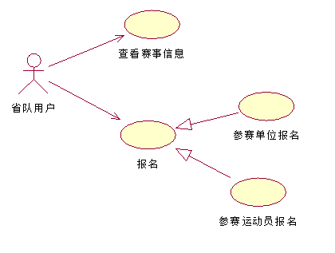
省队用户业务用例图
注意：这个用例图是从用户业务的视角出发，用来进行业务用例建模的。在今后的需求分析阶段，我们会从系统视角来进行系统用例建模。

Slide 90
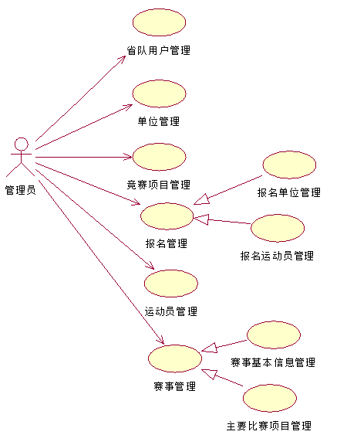
管理员业务用例图

Slide 91

工作任务1：完成系统用例建模
交付的工作产品：系统用例图

Slide 92
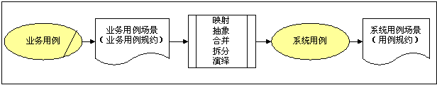
从业务需求到系统需求

Slide 93
要点：用户观点而非系统观点
用户观点
系统观点

Slide 94
网上报名系统 —— 省队用户业务用例图
这个用例图是从用户业务的视角出发的，用来进行业务用例建模的。

Slide 95
网上报名系统 —— 省队用户系统用例
业务用例1：查看赛事信息——系统用例：显示赛事信息
系统用例“显示赛事信息”是对业务用例“查看赛事信息”的系统实现。
系统显示赛事名称、举办地、报名时间、状态。

Slide 96
网上报名系统 —— 省队用户系统用例
业务用例2：报名——系统用例：报名
在业务用例“报名”的中，有两个泛化用例——参赛单位报名和参赛运动员报名。
在”参赛单位报名”用例中，应该提供相应的三种操作给用户，因此，得到系统用例“新增参赛单位信息”、“删除参赛单位信息”、“修改参赛单位信息”。这三个系统用例是系统用例“参赛单位报名”的泛化用例。
在”参赛运动员报名”用例中，应该提供相应的三种操作给用户，因此，得到系统用例“新增参赛运动员信息”、“删除参赛运动员信息”、“修改参赛运动员信息”。这三个系统用例是系统用例“参赛运动员报名”的泛化用例。

Slide 97
网上报名系统 ——
省队用户系统用例图

Slide 98
管理员业务用例图

Slide 99
网上报名系统——管理员系统用例
业务用例3：省队用户管理——系统用例：省队用户管理
在“省队用户管理”用例中，应该提供相应的四种操作给管理员，因此，得到系统用例“添加省队用户”、“删除省队用户”、“修改省队用户信息” 、“查询省队用户信息” 。
这四个是系统用例“省队用户管理”的泛化用例。

Slide 100
管理员省队用户管理用例图
请分析：
系统用例“单位管理”、“运动员管理” 、“竞赛项目管理”、“赛事管理”。

Slide 101
网上报名系统——管理员系统用例
业务用例4：报名管理——系统用例：报名管理
在业务用例“报名管理”的中，有两个泛化用例——“报名单位管理”和“报名运动员管理”。
在”报名单位管理”用例中，应该提供相应的两种操作给用户，因此，得到系统用例“新增报名单位信息”、“查询报名单位信息” 。这两个系统用例是系统用例“报名单位管理”的泛化用例。
在”报名运动员管理”用例中，应该提供相应的两种操作给用户，因此，得到系统用例“修改报名运动员信息”、“查询报名运动员信息” 。这两个系统用例是系统用例“报名运动员管理”的泛化用例。

Slide 102
管理员省队用户管理用例图

Slide 103
新增系统用例——“登录”和“注销”
为了保证该系统的使用安全，系统需要为工作人员提供两个操作“登录”和“注销”。其中，系统用例“登录”是所有其他系统用例的包含（include）用例，而其他系统用例是“注销”的包含（include）用例。
而这两个系统用例并没有对应的业务用例。
由此可见，业务用例描述的是用户的实际业务情况。而系统用例描述的是系统为用户的操作。
每一个业务用例都必须在系统用例中找到对应。

Slide 104
省队用户系统用例图

Slide 105
管理员系统用例图

Slide 106
微信抢票应用案例
见学堂云的清华大学慕课视频
8.5 微信抢票应用案例
用户故事
参与者、用例及关系的识别
用例图及其绘制

Slide 107
单选题
1分
( )定义了系统的功能需求，它是从系统的外部看系统功能，并不描述系统内部对功能的具体实现。
A
用例图
B
类图
C
活动图
D
状态图
提交

Slide 108
工作任务2：完成用例描述
交付的工作产品：系统用例模型

Slide 109
建立用例模型
用例识别
参与者识别
用例与参与者关系识别
用例详细规约

Slide 110
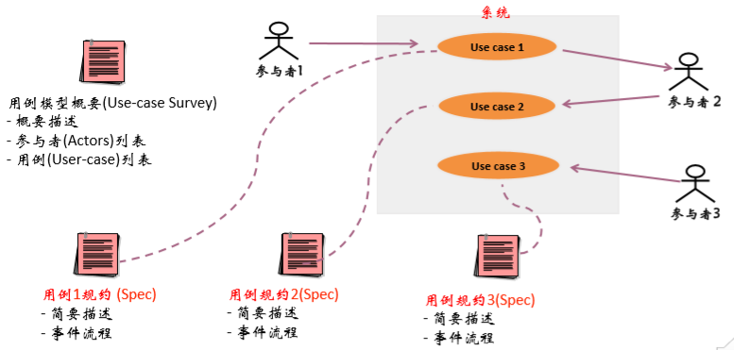
用例模型的文本表示——用例描述

Slide 111
用例描述（用例规约）
用例图只是简单地用图描述了一下系统，但对于每个用例，我们还需要有详细的说明，可以让别人对这个系统有更详细的了解，这时就需要写用例描述。
对于用例描述的内容，一般没有硬性规定的格式，但一些必须或者重要的内容还是必须要写进用例描述里面的。
用例描述一般包括以下内容：
简要描述（说明）
前置（前提）条件
基本事件流、其他事件流
后置（事后）条件等

Slide 112
用例描述模板一
简要描述：对用例的角色、目的的简要描述；
前置条件：执行用例之前系统必须要处于的状态，或者要满足的条件；
基本事件流：描述该用例的基本流程，指每个流程都“正常”运作时所发生的事情，没有任何备选流和异常流，而只有最有可能发生的事件流；
其他事件流：表示这个行为或流程是可选的或备选的，并不是总要总要执行它们；
异常事件流：表示发生了某些非正常的事情所要执行的流程；
后置条件：用例一旦执行后系统所处的状态。

Slide 113
用例描述模板二
用例编号
用例名
用例描述
参与者
前置条件
后置条件
基本路径
1, ….X X X X
2. ….X X X X
扩展点
2a. ….X X X X
2a1. ….X X X X
变异点
补充说明

Slide 114
用例描述怎么写？
用例简述：
处理购物交易用例：
客户带着要购买的货物到收款处，收银员使用POS机扫描记录每一种预购买的货物。系统计算总价并打印清单。客户付款，系统验证并保存销售记录。系统更新库存，客户得到收条并带着货物离开。

Slide 115
用例名称：网上在线订购
描述：买家在选择好商品并将其添加到购物车后，可以通过此功能完成下单购买流程。这包括确认订单详情、选择支付方式以及最终提交订单。
参与者：买家
前置条件：
买家已登录其账户。
购物车内有至少一件商品。
买家已填写或更新收货地址信息。
后置条件：
订单成功创建，并进入待支付状态；或者订单因某种原因未能成功创建（如库存不足）。
基本事件流：
1.查看购物车：
买家访问购物车页面，查看已添加的商品列表。
2.编辑购物车内容（可选）：
买家可以修改商品数量、删除商品或继续购物。
3.选择结算：
买家点击“去结算”按钮，开始下单流程。
用例描述示例二

Slide 116
基本事件流：
确认订单信息：
系统显示订单概览，包括商品清单、价格明细、收货地址、预计送达时间等。
选择支付方式：
买家从可用的支付选项中选择一种支付方式（如信用卡、第三方支付平台等）。
提交订单：
买家检查所有信息无误后，点击“提交订单”按钮。
支付跳转：
系统根据所选支付方式，重定向至相应的支付界面。
完成支付：
买家按照指引完成支付过程。
订单确认：
支付成功后，系统显示订单确认信息，并发送订单确认邮件给买家。
用例描述示例二

Slide 117
可选路径：
库存不足：
在步骤4或之前，若检测到某商品库存不足，则提示买家该商品无法加入订单，并提供解决方案（如取消订单、替换商品或等待补货）。
支付失败：
若在步骤8支付失败，系统应提示支付错误原因，并允许买家重新尝试支付或选择其他支付方式。
地址验证失败：
如果提供的收货地址无效或存在问题，在步骤4时系统将提示买家修正地址信息。
后置条件：如果订单提交成功，订单将被保存在系统中，并标记为已提交未付款状态。
其他：
必须确保数据的安全性，特别是支付信息和用户个人信息的保护。
提供友好的用户界面和清晰的指示，以帮助买家顺利完成购买流程。
用例描述示例二

Slide 118
用例名称：登录
用例描述：本系统需要参与者输入帐号和密码进行系统登录，该用例页面是系统起始页面。用户帐号和密码是系统默认已经分配的。
参与者：图书馆工作人员。
前置条件：无
基本路径：
输入帐号，密码
点击“进入系统”
验证用户权限，进入主界面
备选流程：
点击“重新填写”，实现重填帐号密码功能。
输入帐号或密码不正确，重新登录。
进入基本路径1
用例描述示例三

Slide 119
用例名称：图书借阅
用例描述：图书馆工作人员输入借阅证编号和图书登录号来完成图书借阅。
参与者：图书馆工作人员。
前置条件：图书馆工作人员点击“图书借阅”
基本路径：
输入借阅证编号。
输入图书登录号。
点击“借阅”
显示当前借阅信息（书名,ISBN，借阅时间，应归还时间）
备选流程：
点击“重填”实现借阅证和图书登录号重新填写
用例描述示例四

Slide 120
用例名称：补办借阅证
用例描述：图书馆工作人员输入学生信息进行借阅证补办。
参与者：图书馆工作人员
前置条件：图书馆工作人员点击“补办借阅证”
基本路径：
输入学号
点击“查询”
显示该学生遗失的借阅证信息（借阅证编号，学号，姓名，专业，班级，性别）
点击“补办”
显示该学生新借阅证信息（借阅证编号，学号，姓名，专业，班级，性别）
进入备选流程B
备选流程：
A：1点击“重新填写”，实现重填学号。
2进入基本路径1
B：如果学生有借阅图书未归还，显示当前该学生借阅情况（书名,ISBN，借阅时间，应归还时间）
用例描述示例五

Slide 121
网上报名系统的用例描述
根据上次课绘制的系统用例图，为每一个用例写一个用例描述。

Slide 122
网上报名系统的用例描述

Slide 123
网上报名系统的用例描述--新增运动员报名
用例编号 | ORS_003
用例名 | 新增运动员报名
用例描述 | 省队用户填写报名运动员信息提交报名信息
参与者 | 省队用户
前置条件 | 浏览赛事信息点击报名
基本路径 | 点击“新增人员报名” 显示新增人员报名界面 输入参赛人员信息（姓名，性别，年龄，赛事名称，参赛单位，运动员注册号，竞赛项目名称，备注） 点击“报名提交” 显示已有报名人信息，报名成功。
其他路径 | 无
异常事件 | 无
后置条件 | 无

Slide 124
网上报名系统的用例描述—修改用户
用例编号 | ORS_007
用例名 | 修改用户
用例描述 | 管理员修改省队用户信息
参与者 | 赛艇协会管理员
前置条件 | 点击“用户管理”
基本路径 | 选中需要修改的用户 点击“修改” 显示用户信息详情（用户名，真实姓名，密码，提示问题，答案，所属单位，联系电话，用户类型，备注） 修改用户信息 a) 点击“确定” 显示修改成功
其他路径 | 5 b）点击取消，返回到用户信息页面
异常事件 | 无
后置条件 | 无

Slide 125
总结：建立Use Case模型的步骤
找出系统外部的参与者和外部系统，确定系统的边界和范围；
确定每一个参与者所期望的系统行为；
把这些系统行为命名为Use Case；
使用泛化、包含、扩展等关系处理系统行为的公共或变更部分；
编制每一个Use Case的脚本；
绘制Use Case图；
区分主事件流和异常情况的事件流，可以把表示异常情况的事件流作为单独的Use Case处理；
细化Use Case图，解决Use Case间的重复与冲突问题。

Slide 126
课后作业
学习相关技术
实验内容：
根据业务分析报告中的业务，进行业务用例建模，识别执行者和用例，画出业务用例图。

